Slide 1



Эффективная цифровая трансформация строительного проекта: реализация на практике
НФСТ 2026
Станислав Тимошин
Генеральный директор
ООО «АППИУС-Цифровые решения»

Slide 2
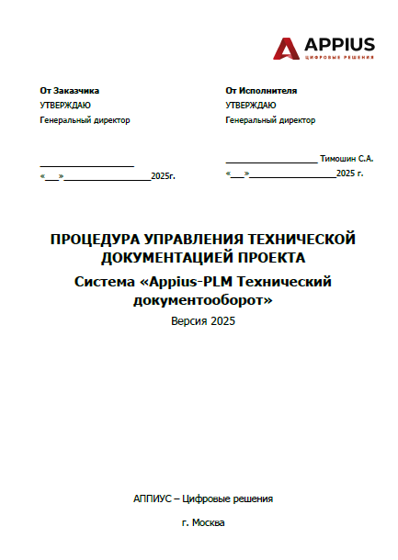

Процедура управления технической документацией проекта
✓ правила нумерации (обозначений документов, имен файлов, номеров накладных и писем, номеров процессов журналов и прочих объектов);
✓ порядок формирования структуры дерева проектов, набор свойств (атрибутов) для различных видов документации, главный реестр документации;
✓ набор статусов документа и правила их смены;
✓ порядок присвоения номеров ревизий и внесения изменений;
✓ правила передачи документации от Подрядчика, сопроводительная ведомость (накладная);
✓ схема процесса рассмотрения (экспертизы) документации с применением матриц ответственности. Порядок импорта внешних замечаний. Формат листа замечаний и накладной на передачу результатов рассмотрения.
✓ схема процесса согласования внутреннего документа;
✓ междисциплинарные задания;
✓ отчетность.
НФСТ 2026
APPIUS

Slide 3
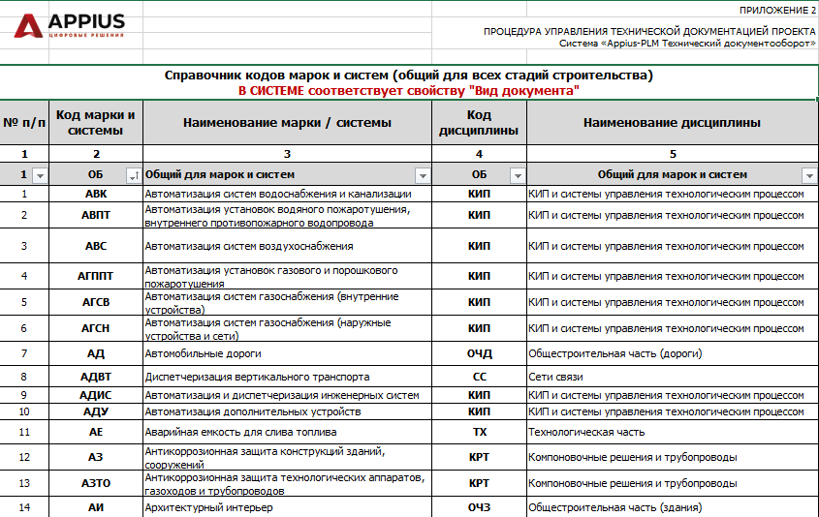
Правила нумерации технической документации Проекта
Пример обозначения РД: ОДС111–РД–МН34-06-АСУЭ-001-ОД
Структура обозначения | Код проекта | Код вида документации | Код объекта | Код подобъекта | Код марки | Порядковый номер типа документа | Код типа документа | Изменение | Код языка
Обозначение документа | ОДС111 | РД | МН34 | 006 | АСУЭ | 001 | ОД | 01
Имя файла | ОДС111 | РД | МН34 | 006 | АСУЭ | 001 | ОД | 01 | Р
НФСТ 2026
APPIUS

Slide 4



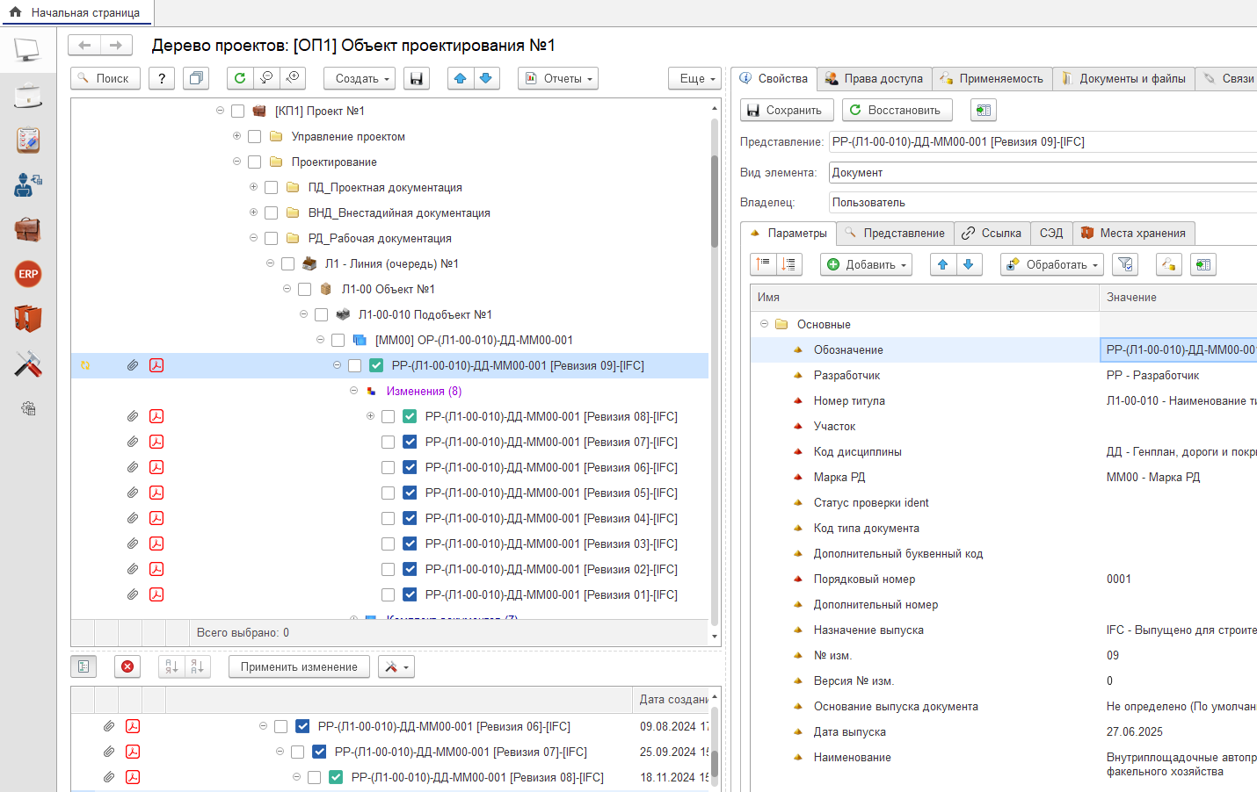


Практический опыт внедрения системы «APPIUS-PLM Технический документооборот» в ООО «ГЛ Инжиниринг»
Настройка структуры дерева проектов и их свойств;
Адаптация бизнес-процессов согласования / рассмотрения документации;
Адаптация печатных форм – листы замечаний, сопроводительная ведомость, реестр массовой загрузки;
Адаптация модуля «Импорт накладной и ответов на замечания»;
Интеграция с «1С: Документооборот»;
Адаптация системы отчетности.
НФСТ 2026
APPIUS

Slide 5
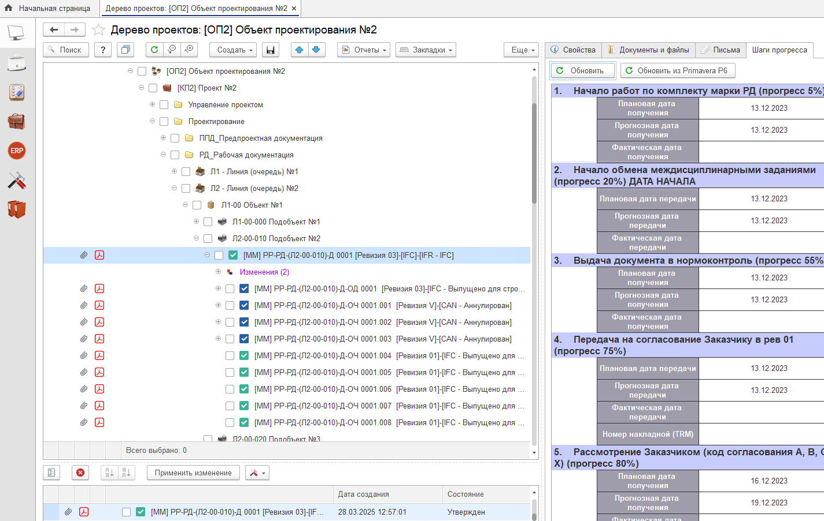
Интеграция с 1С:Документооборот и Oracle Primavera P6
Исключение дублирования нормативно-справочной информации, занесение данных в одну из систем;
Мониторинг жизненного цикла документации;
Оперативность получения информации;
НФСТ 2026
APPIUS

Slide 6
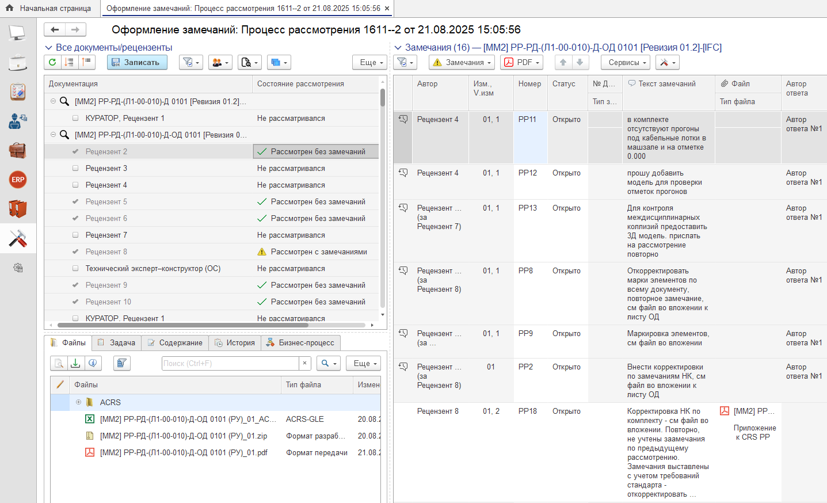
Модификация бизнес-процесса «Рассмотрение документации»
Изменен интерфейс оформления замечаний;
Изменен принцип работы с замечаниями;
Оптимизирована работа с ответами на замечания;
Разработан гибкий механизм настройки параметров замечаний.
НФСТ 2026
APPIUS

Slide 7
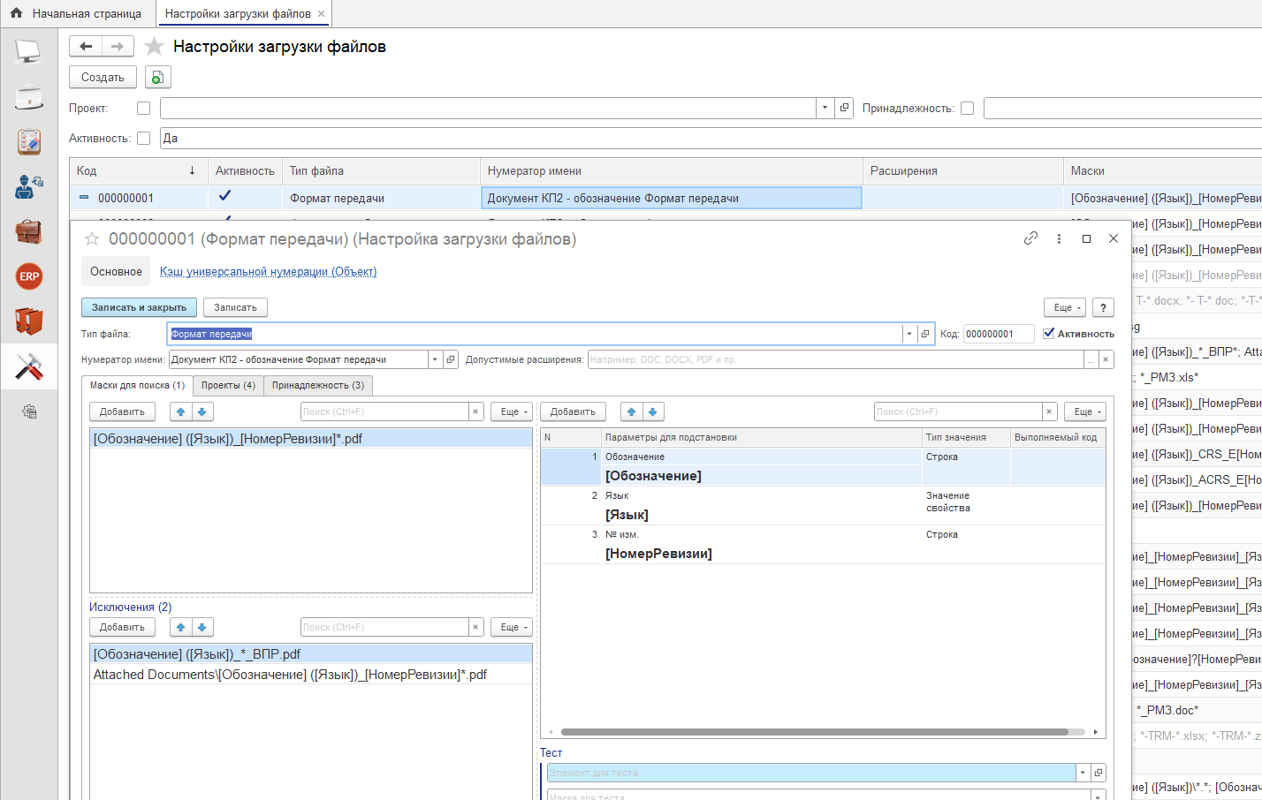
Работа с типами файлов
Классификация файлов путем автоматического определения типа по маске и расширению;
Упрощение поиска и выгрузки файлов;
Возможность автоматического переименования;
Возможность автоматического помещения в папку;
Использование контекста применения (мультипроектность).
НФСТ 2026
APPIUS

Slide 8
Работа с типами файлов
Классификация файлов путем автоматического определения типа по маске и расширению;
Упрощение поиска и выгрузки файлов;
Возможность автоматического переименования;
Возможность автоматического помещения в папку;
Использование контекста применения (мультипроектность).
НФСТ 2026
APPIUS

Slide 9
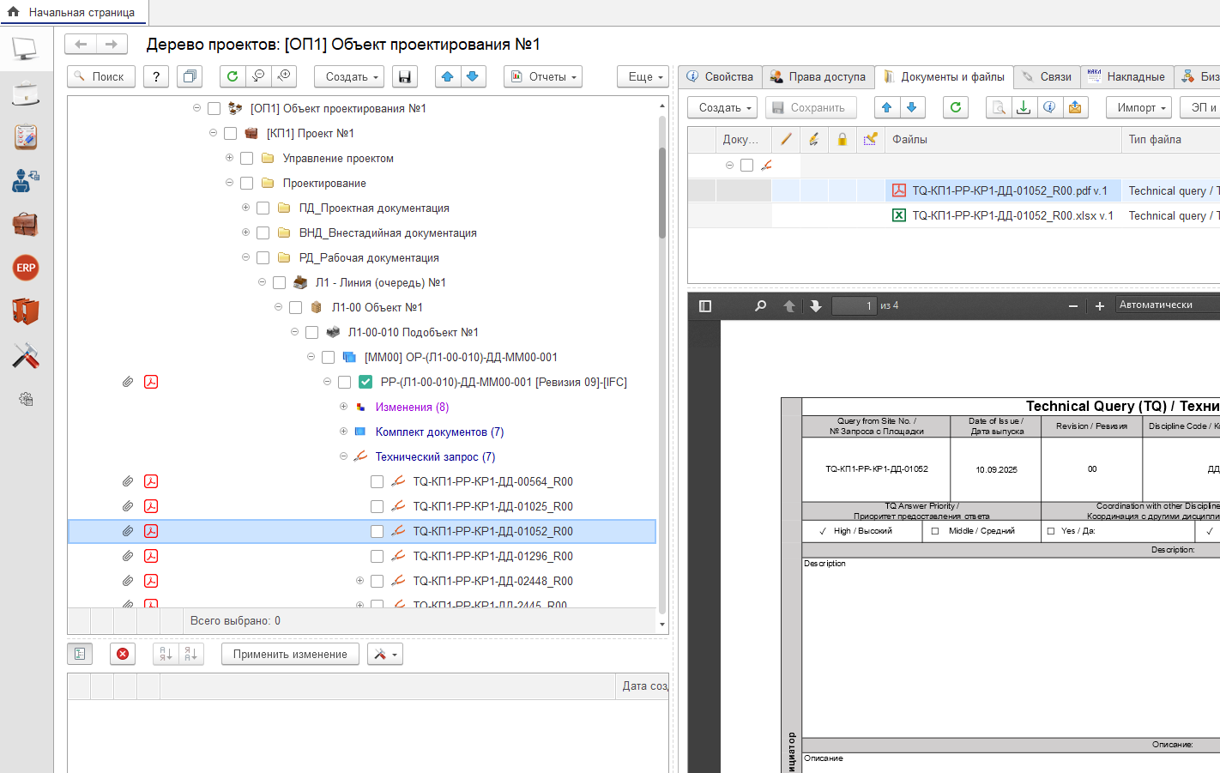
Запросы на внесение изменений / Технические запросы (TQ)
Разработаны комплексные бизнес-процессы;
Настроены печатные формы;
Настроено создание элемента дерева проектов со связью с документацией;
Разработана система отчетности;
НФСТ 2026
APPIUS

Slide 10
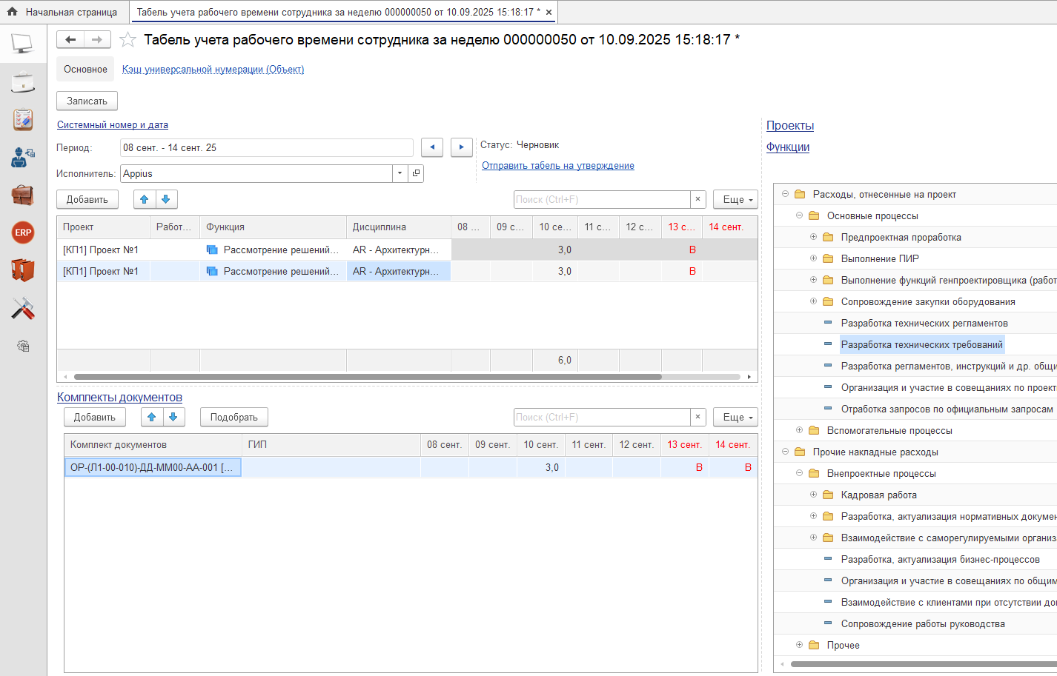
Учет трудозатрат, табель учета рабочего времени сотрудника
Контроль себестоимости проектов, этапов календарного плана работ;
Контроль учета рабочего времени сотрудника, KPI;
Избегание убыточных контрактов;
Согласование недельного табеля в рамках бизнес-процесса;
НФСТ 2026
APPIUS

Slide 11
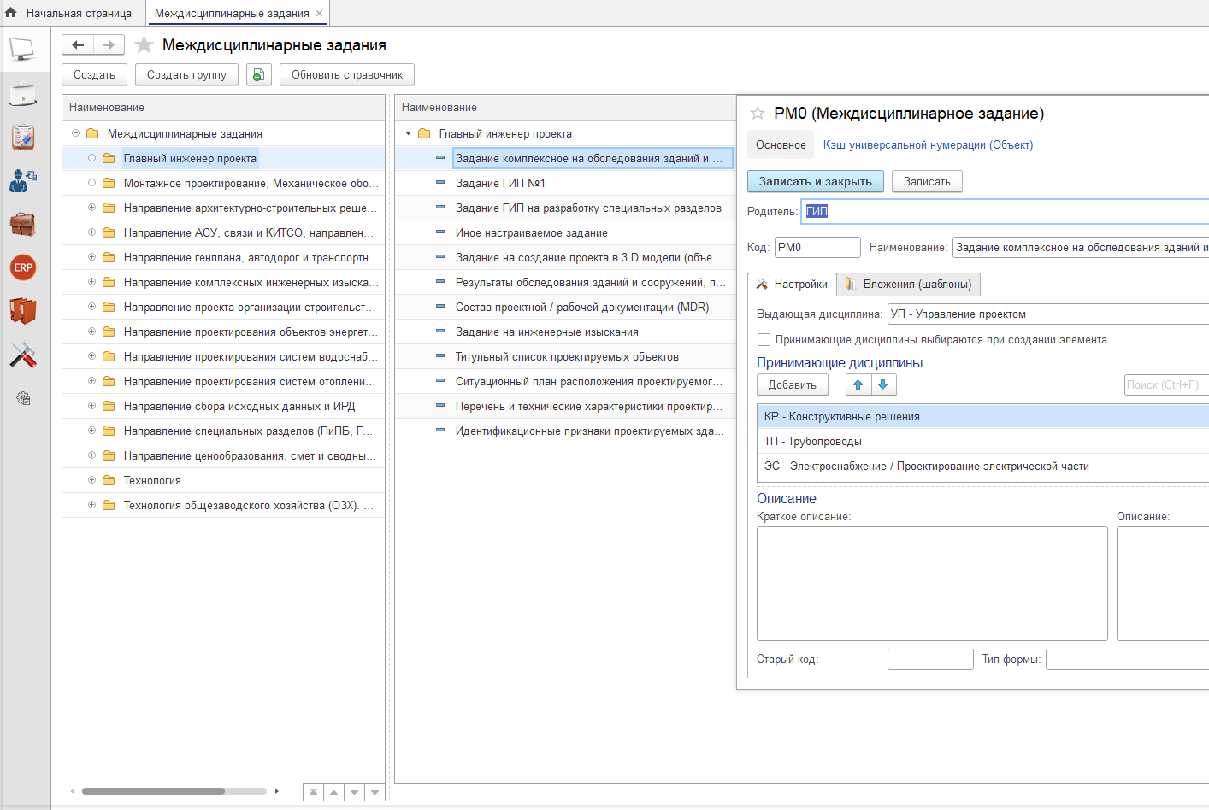
Междисциплинарные задания
Сокращение времени на координацию;
Централизация знаний, использование шаблонов;
Ускорение общего цикла проекта;
Масштабируемость и тиражирование практик;
Контроль сроков выполнения смежных работ.
НФСТ 2026
APPIUS

Slide 12
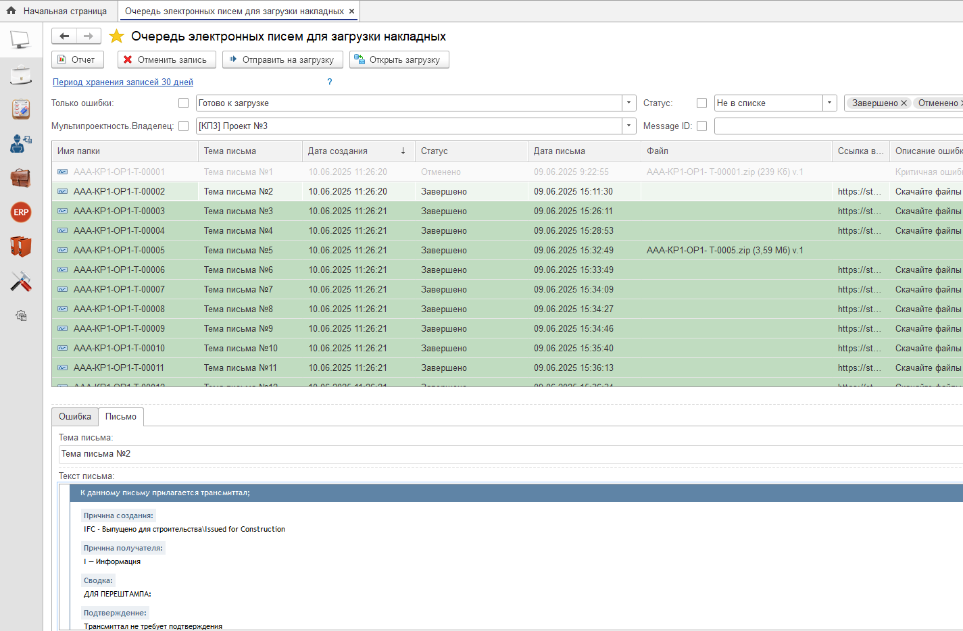
Парсинг электронной почты – загрузка сообщений (CRS/ACRS)
Сокращение временных затрат на обработку почты;
Уменьшение рисков «Человеческого фактора»;
Увеличение скорости реакции (обработка сообщений по регламенту);
Увеличение прозрачности процесса;
НФСТ 2026
APPIUS

Slide 13
Эффекты внедрения системы APPIUS-PLM ТДО
✓ СНИЖЕНИЕ ИМПОРТОЗАВИСИМОСТИ
КОНТРОЛЬ НАД КРИТИЧЕСКИМ ПО, ОТСУТСТВИЕ САНКЦИОННЫХ ОГРАНИЧЕНИЙ
✓ ДИСЦИПЛИНА ДОКУМЕНТООБОРОТА
ЕДИНЫЕ ПРАВИЛА РАБОТЫ С ДОКУМЕНТАМИ
✓ ПРОЗРАЧНОСТЬ ПРОЦЕССОВ
СТАТУС ДОКУМЕНТА В РЕАЛЬНОМ ВРЕМЕНИ НА ЛЮБОМ ЭТАПЕ
✓ МИНИМИЗАЦИЯ ПОТЕРЬ
ЦЕНТРАЛИЗОВАННОЕ ХРАНЕНИЕ ДОКУМЕНТОВ, КОНТРОЛЬ ВЕРСИЙ
✓ СООТВЕТСТВИЕ ТРЕБОВАНИЯМ
ИНТЕГРИРОВАННЫЕ РЕГЛАМЕНТЫ, КОНТРОЛЬ ИХ СОБЛЮДЕНИЯ
✓ СНИЖЕНИЕ ТРУДОЗАТРАТ
ИСКЛЮЧЕНИЕ РУТИННЫХ ОПЕРАЦИЙ
>300к комплектов ПД,РД
>70 проектов
>1 пользователей
>60к бизнес-процессов
НФСТ 2026
APPIUS

Slide 14
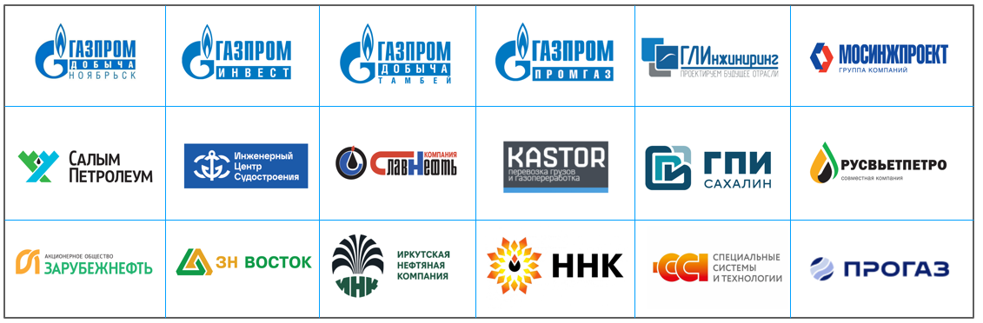
Наши клиенты доверяют нам
www.appius-ds.ru
г. Москва, ул. Митинская, 16.
Бизнес-центр «YES»
НФСТ 2026
APPIUS

